Slide 1
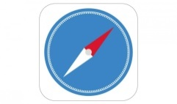
オンライン学科教習の注意事項(オンデマンド編)
［オンデマンド学科受講時の注意事項］
N-LINEでは定期的に受講態度を撮影し、受講状況をチェックしています。
チェックで、顔が映っていない・居眠りをしている等の受講態度を判定し、最終的な受講結果を判定します。
オンデマンドでの受講を成立させるために以下の点に注意して受講してください。
●通信環境と情報通信端末の準備
①録画教材をスムーズに再生できる通信環境と画面側にカメラ（インカメラ）のある端末
（スマートフォン、タブレット、 パソコン）を用意してください。
※Andriod端末は、スペックにばらつきがあります。使用の際は端末の熱暴走にご注意ください。一番効果があるのは充電しながら視聴しない。AQUOS携帯は負荷のかかる設定をオフにします。（注意事項Ｐ９参照）
※パソコンで受講する際の対応ブラウザは、Microsoft Edge、Google Chromeです。
（Safari等、上記以外のブラウザからは受講できません。必ずWindows搭載の💻で受講をお願いします。）
② 学科映像の視聴を開始すると 途中で一時停止できません。1時限（50分）を継続して視聴 できる時間を確保してください。
③ 視聴途中で、通信回線が遮断されたり、電話の着信 があったり、他のアプリを起動したり、画面を最小化すると途中で再生が停止し、最初から視聴し直す必要があります。
④視聴を始める前に通信状態や端末の設定を確認し、電源を確実に確保してください。
画面側にカメラ（インカメラ）のある端末
（スマートフォン、タブレット、 パソコン）をご用意ください
Safari
パソコンで受講する際の対応ブラウザは、Microsoft Edge、Google Chromeです

Slide 2
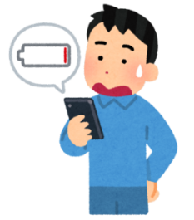
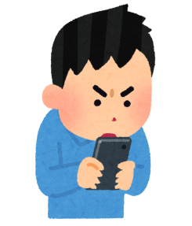
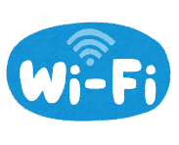
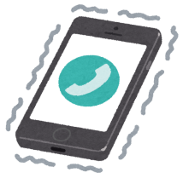
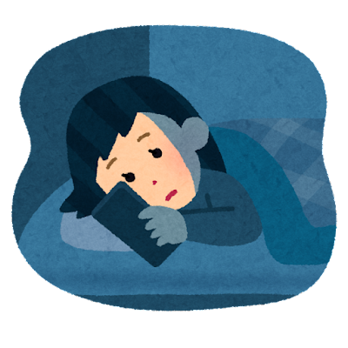
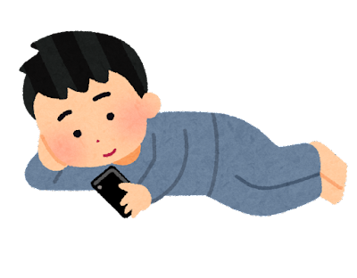
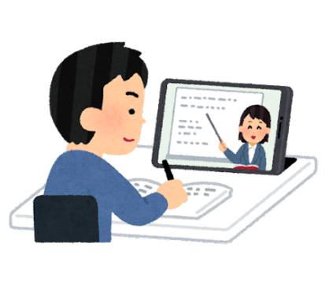
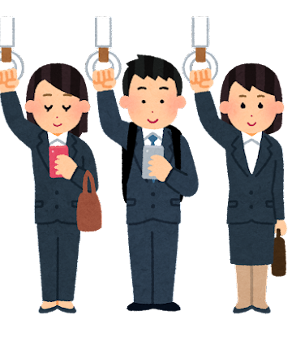
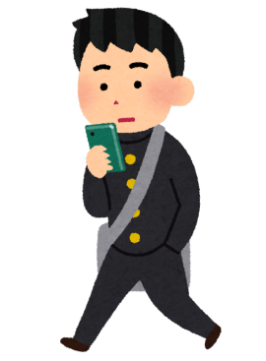
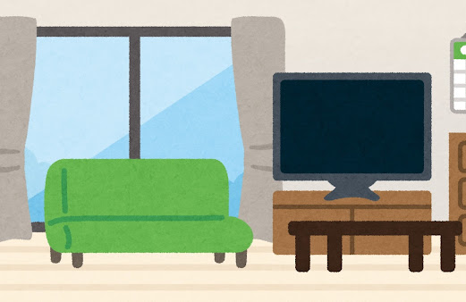
オンライン学科教習の注意事項(オンデマンド編)
通信状態や端末の設定を確認。電源を確実に確保し授業を視聴ください
●学習に適した環境と受講態度
①明るく静かな室内で、端末を机上に据え、椅子などに着席するなど、教室と同様の環境と受講態度で視聴してください。
②暗い室内での視聴、人の出入りがある場所での視聴、寝ころびながらの視聴、移動しながらの視聴は禁止です。
視聴を終了しても、学習に適さない環境や態度が確認された場合、後日、教習不成立となり、最初から視聴し直す必要があります。
〇 教室と同様の環境や態度
× 暗い室内での視聴
× 寝ころびながらの視聴
× 移動しながらの視聴
×人の出入りがある場所での視聴
× 乗り物の中での視聴

Slide 3
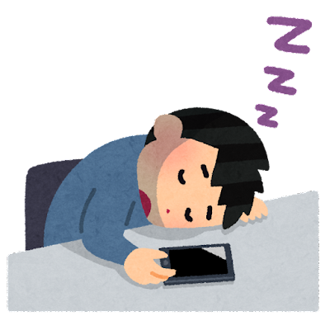
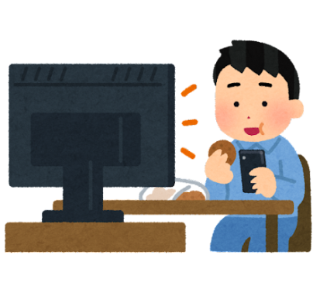
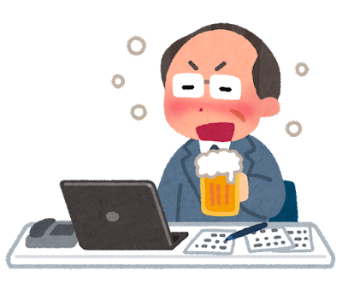
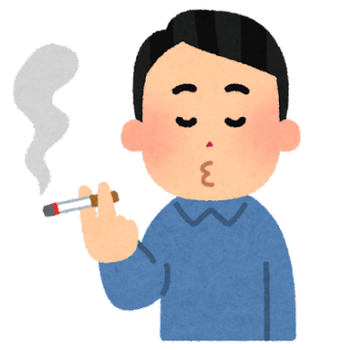
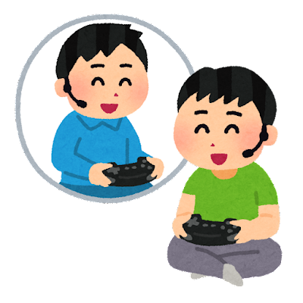
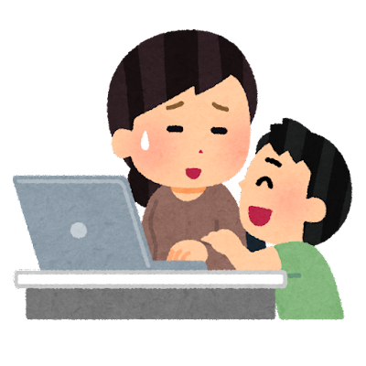
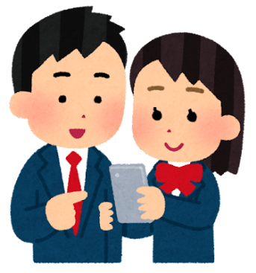
オンライン学科教習の注意事項(オンデマンド編)
●受講態度の撮影と教習成立の判定
①視聴途中、システムが定期的に受講態度を撮影し、受講状況をチェックします。カメラ位置や距離、受講姿勢に注意してください。席を離れたり、カメラに顔が映らない、複数人数での視聴、カメラから遠ざかるとシステムが警告メッセージを出します。視聴中は画面をよく見て、教室と同様に教習に集中してください。
②教本などにメモを取るときも、なるべく顔を画面に向けるようにしてください。
③居眠り、よそ見、飲食、飲酒、喫煙、他人との会話など受講態度に問題がある場合、システムが警告メッセージを出します。警告に従わない場合、動画再生が途中で停止し、最初から動画を視聴し直す必要があります。
④視聴を完了しても、教習に専念していない態度が確認されると、後日、教習不成立となり、最初から視聴し直す必要があります。
⑤顔写真等によるなりすまし視聴など悪質な不正が発覚した場合は、退学処分となる場合があります。
〇 教室と同様の環境や態度
× 居眠り
× 飲食やよそ見
× 飲酒
× 喫煙（電子タバコ含む）
× ゲームや他人との会話
× 視聴中に席を離れる
× 子供をあやしながらの視聴
× 一端末での同時視聴

Slide 4
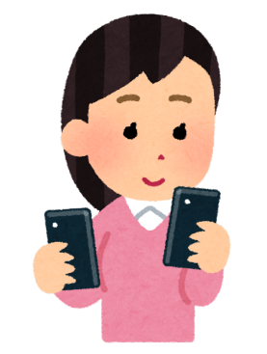
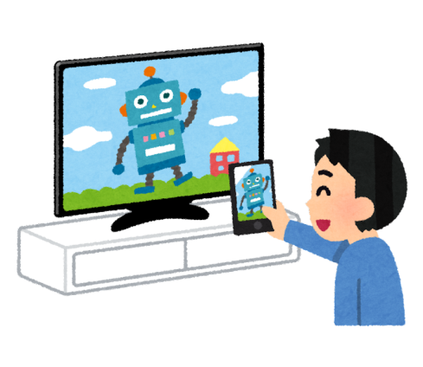
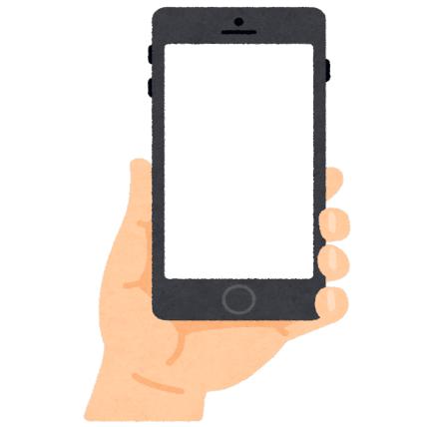
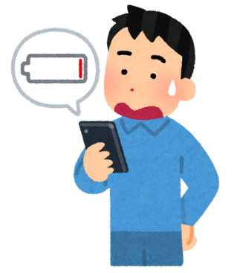
オンライン学科教習の注意事項(オンデマンド編)
× 動画視聴中に
他の端末で同時ログイン
× 顔が映らない
× 本人以外の視聴
× 視聴動画の撮影
× 移動しながらの視聴
× 寝ころびながらの視聴
× なりすまし行為
× カメラの前から遠ざかる
× 充電不足
・NG判定が一定回数カウントされると不成立と見なし、教習は強制終了します。
・不成立となった場合は、再度はじめから映像を見ることになります。
・指導員の立会いの下受講した場合を除き、撮影した画像は教習所にて確認しています。
・顔写真等によるなりすまし視聴など悪質な不正が発覚した場合は、退学処分となる場合があります。
不正行為は絶対に行わないようにしましょう。

Slide 5
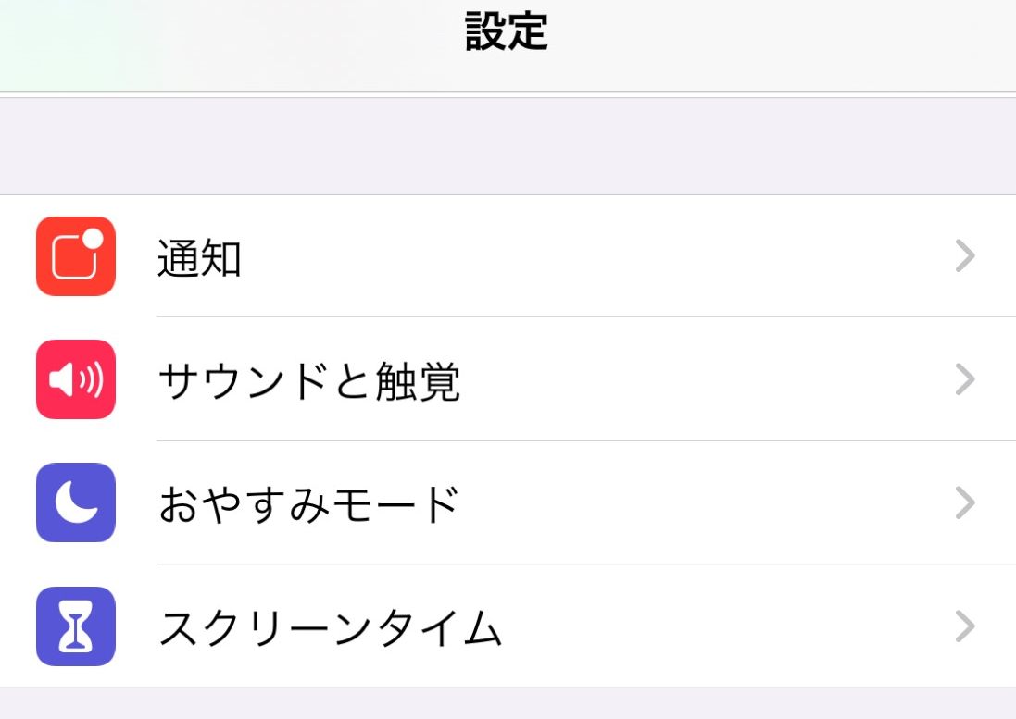
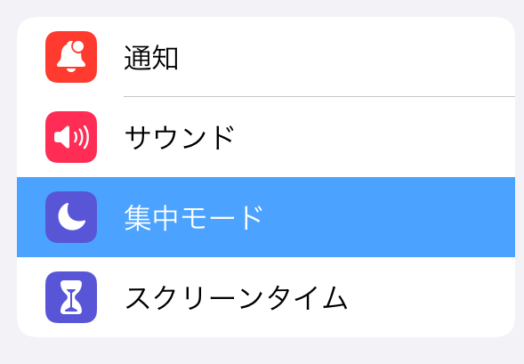
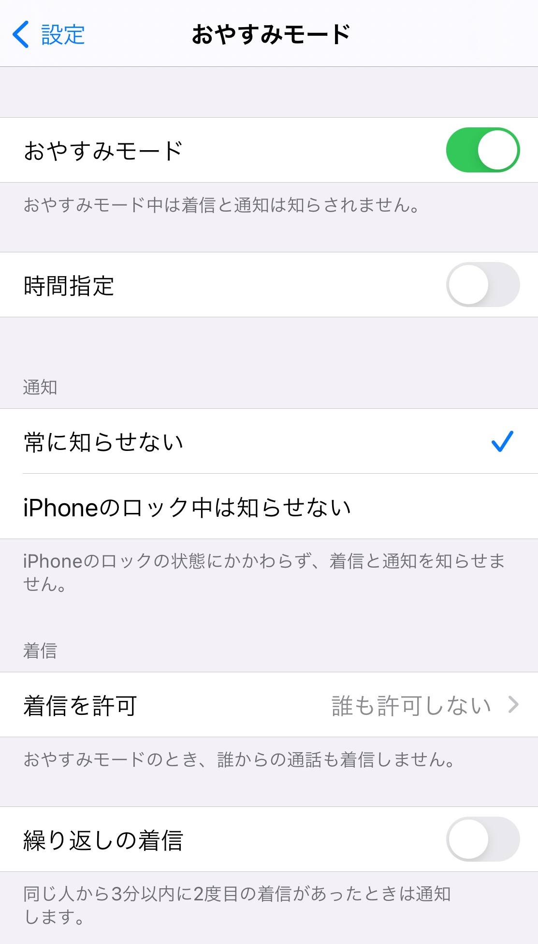
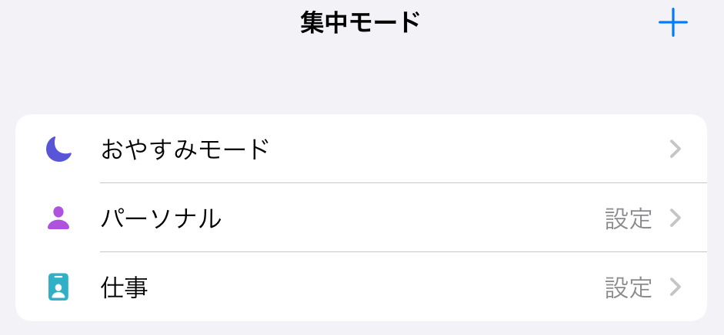
オンライン学科教習 の 受講前設定(オンデマンド編)
［オンデマンド受講時の着信設定］
スマートフォンやタブレットでオンライン学科を受講するために、
事前に電話やLINE通話の着信を受けない設定にする必要があります。
以下の手順に従い、設定を行ってください。
オンデマンドで映像を見ているときに着信を受けた場合、映像が終了し、はじめからやり直すことになります。
●iOS14の場合
●iOS15の場合
電話の着信のオフ
１．「設定」のアイコンをタップします
１．「設定」のアイコンをタップします
２．以下の手順でおやすみモードをONにします
２．以下の手順でおやすみモードをONにします

Slide 6
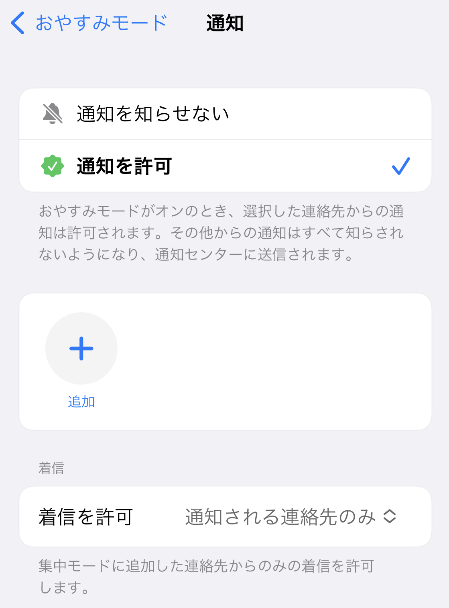
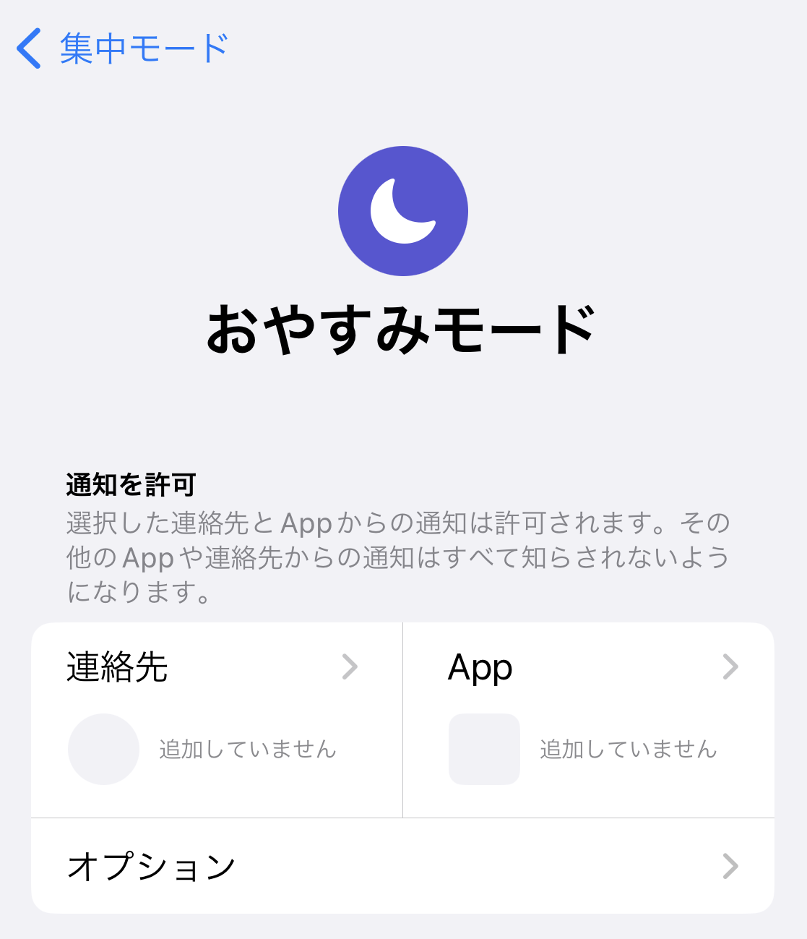
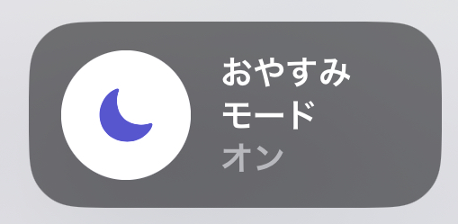
オンライン学科教習 の 受講前設定(オンデマンド編)
［オンデマンド受講時の着信設定］
「通知を許可」を選択します
●iOS16の場合
１．「設定」のアイコンをタップします
２．以下の手順でおやすみモードをONにします
連絡先を
空の状態にします
「着信を許可」の欄を
「通知される連絡先のみ」にします。
※これにより、どの着信元からも着信を受けなくなります
３．コントロールセンター（ホーム画面で画面右上からスライド操作で表示）から「おやすみモード」のアイコンをタップし、オンにします。

Slide 7
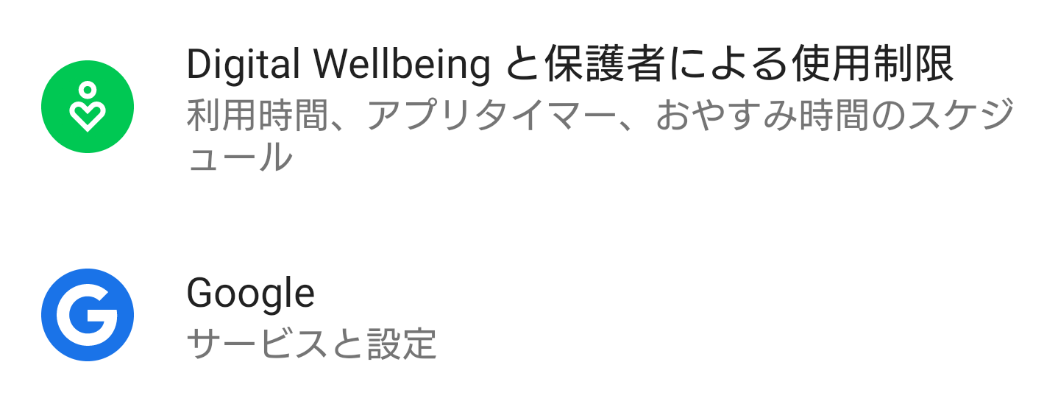
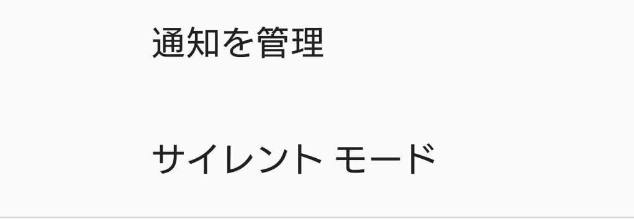
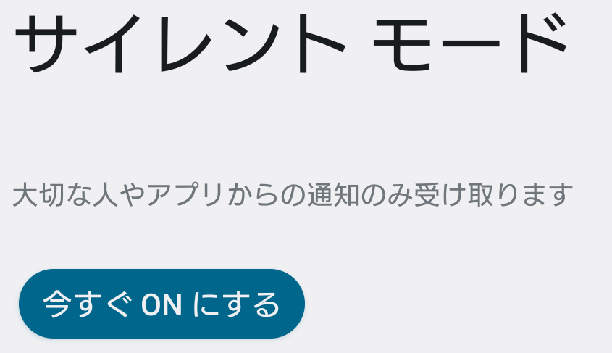
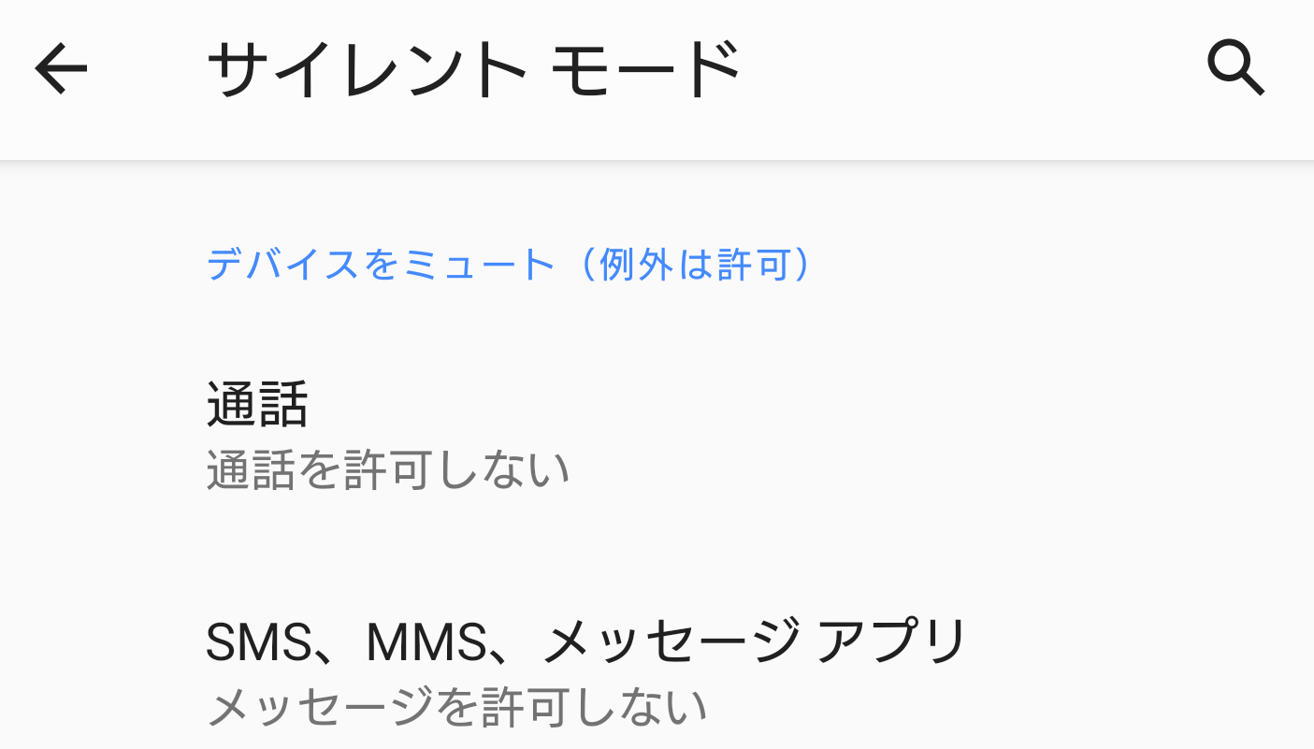
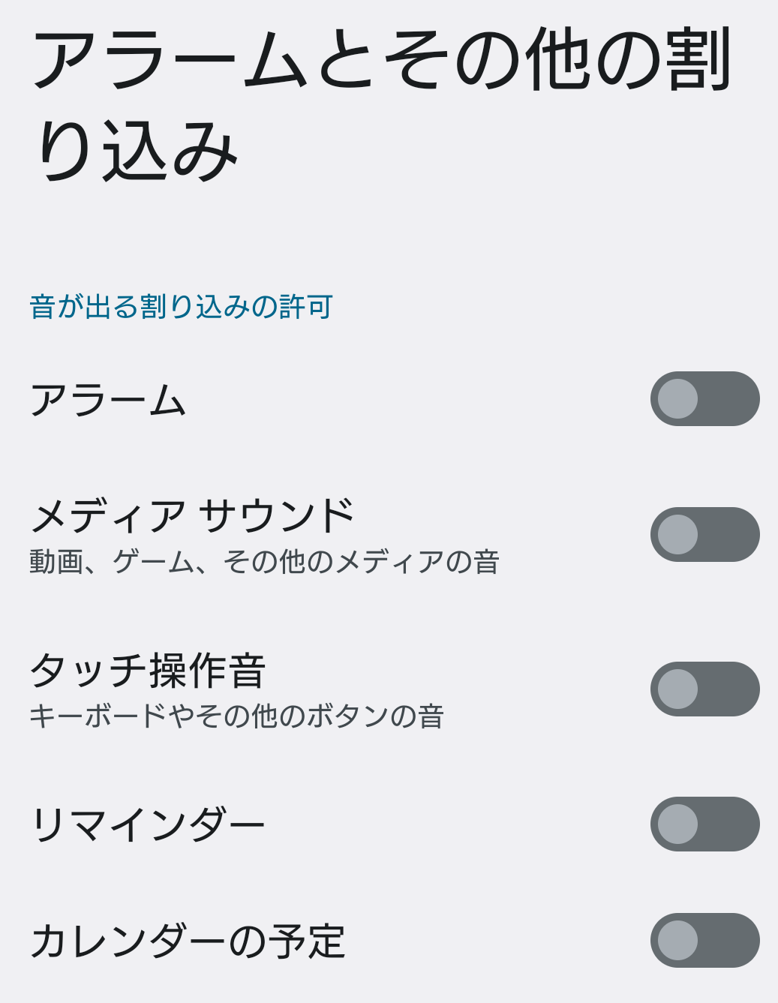
［オンデマンド受講時の着信設定］
スマートフォンやタブレットでオンライン学科を受講するために、
事前に電話やLINE通話の着信を受けない設定にする必要があります。
以下の手順に従い、設定を行ってください。
オンデマンドで映像を見ているときに着信を受けた場合、映像が終了し、はじめからやり直すことになります。
●Android OS10 の場合
●Android OS11以上 の場合
サイレントモードの設定と有効化
サイレントモードの設定と有効化
１．「設定」のアイコンをタップします
１．「設定」のアイコンをタップします
２．以下の手順でサイレントモードの設定を
確認します
２．以下の手順でサイレントモードの設定を
確認します
「今すぐONにする」をクリックします。
通話：「通話を許可しない」
SMS,MMF,メッセージアプリ：
「メッセージを許可しない」
に設定します。
全てOFFにします。

Slide 8
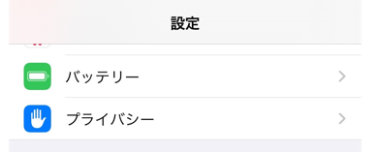
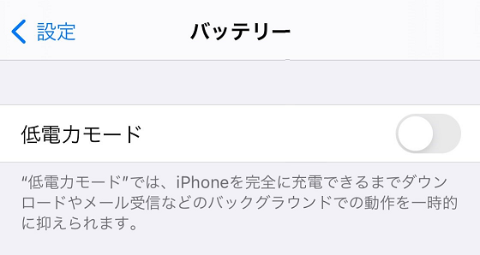
［オンデマンド受講時の低電力モードの解除］
スマートフォン（特にiPhone）の機種によっては、バッテリーを長持ちさせるための低電力モードが自動的にONになっていることがあります。
低電力モードの場合、オンデマンド映像の再生が始まらないことがありますので、
以下の手順により低電力モードを解除してください。
●iOSの場合
●Androidの場合
１．「設定」のアイコンをタップします
機種・メーカーによって省電力モードの
名称、設定手順が異なります。
ご利用中のスマートフォンの説明書を
ご確認の上、設定をお願いいたします。
２．以下の手順で低電力モードをOFFにします

Slide 9
［Androidのメーカー別設定］
Android端末はお使いの機種によってメーカー独自の設定があり、それが原因で正常に視聴できないことがあります。以下にその設定と設定の変更方法を示します。
●シャープ製（AQUOS）場合
１．以下の手順で「なめらかハイスピード設定」をOFFにします。
※お使いの機種によっては「なめらか倍速設定」等表現が異なります。
ホーム画面→［設定］→［ディスプレイ］→［詳細設定］→［なめらかハイスピード表示］をOFF
２．以下の手順で「長エネスイッチ」をOFFにします。
※お使いの機種によってはこの設定が無いものもあります。
ホーム画面→［設定］→［省エネ＆バッテリー］→［長エネスイッチ］→設定をOFF

Slide 10
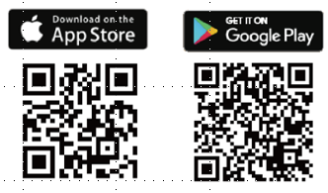
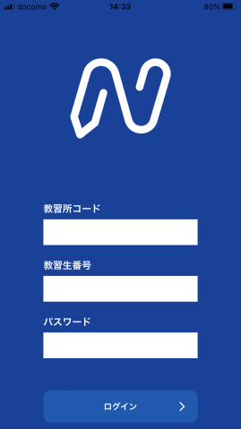
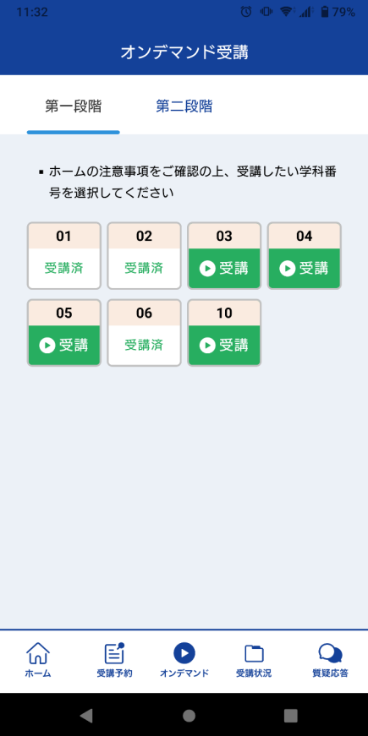
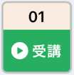
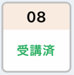
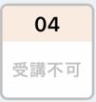
オンライン学科教習の始め方(オンデマンド編)
［スマートフォンでのオンライン教習（オンデマンド）の始め方］
●アプリのインストールとログイン方法
①オンライン学科教習ツールN-LINE（エヌライン）アプリを
App store または GooglePlayからダウンロードします。
ダウンロードの際は、以下のQRコードをご利用いただくか「N-LINE」「エヌライン」で検索してください。
②アプリを起動させ、
・教習所コード
・教習生番号
・パスワード を入力してログインします。
入力ミスに要注意
※対応OS
iOS:14以上、iPadOS14以上、Android 8以上
●学科教習の受講方法
①下部のメニューからオンデマンドを
タップします。
②受講したい学科番号をタップします。
未受講の学科です。
受講済の学科です。
オンデマンドでの
受講不可の学科です。
先行学科を受講しな
ければ受講できない
教習もあります。
画面下のアイコンのレイアウトは
教習所利用形態に応じて変わります

Slide 11
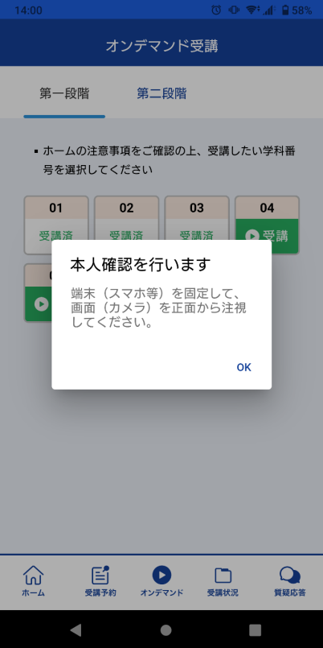
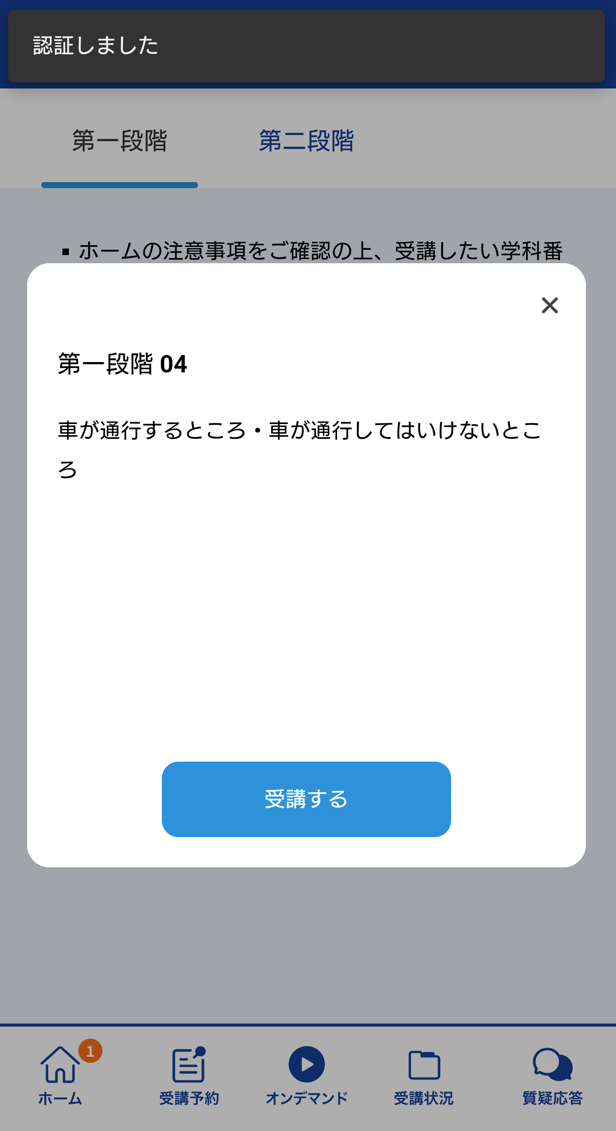
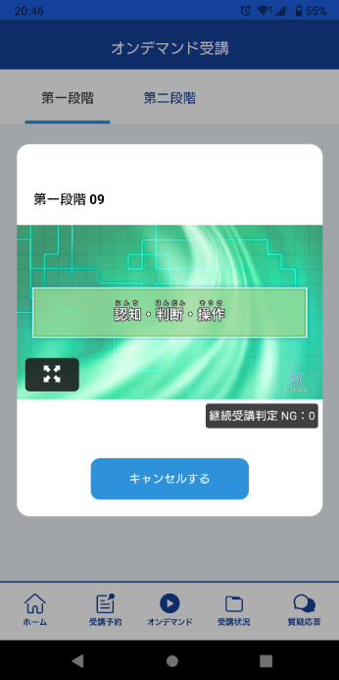
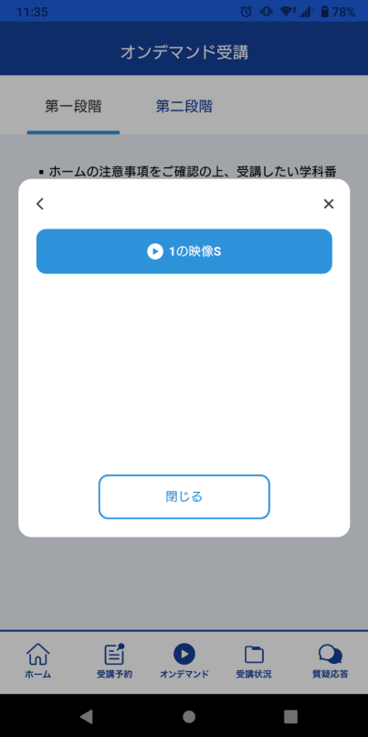
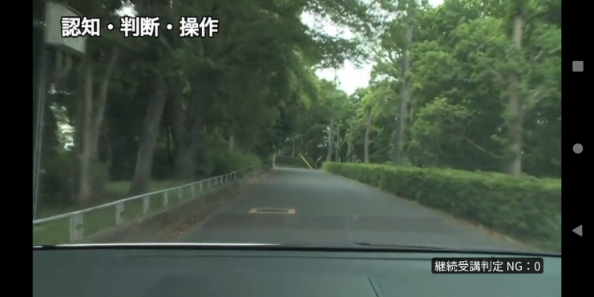
③受講前に本人確認を行います。
「本人確認を行います」のメッセージが表示されたら
OKボタンを押さずとも自動的に認証が始まります。
スマートフォン等のフロントカメラを正面から注視
してください。
④本人確認の認証後、受講可能な状態となります。
受講するボタンをタップします。
本人確認ができたときは
画面上にメッセージが
表示されます。
本人認証ができない場合や何度も失敗する場合は
通われている教習所までご連絡ください。
⑤選択した学科番号に複数動画が設定されている
場合もあります。
受講する動画を１つタップします。
※複数動画がある場合、どの動画を受講するかは
教習所様へご確認ください。
⑥教習映像が始まります。
画面を横向きにすると
横画面でも視聴できます。

Slide 12
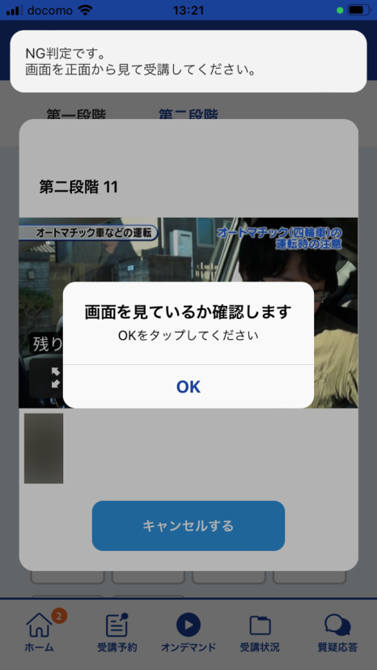
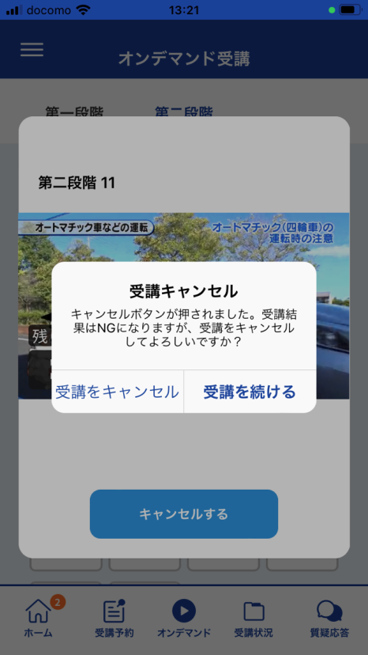
●受講態度チェック
AIが受講態度について、問題がある（居眠り、画面前に居ない、画面を見ていない）と判断した場合
「画面を見ているか確認します」のメッセージが出ますので、表示されたらOKボタンを押して下さい。
真ん中のOKをタップします
その時AIが判断した画像はこちらに表示されます。正面を見るよう座る位置などを上手く調整して下さい。
●受講キャンセルの場合について
「キャンセルする」を押下したら確認のメッセージが出ます。そのまま受講をキャンセルした場合、その受講はNGとなり最初から視聴する必要がありますのでご注意下さい。
受講を続ける場合は「受講を続ける」を押下しましょう

Slide 13
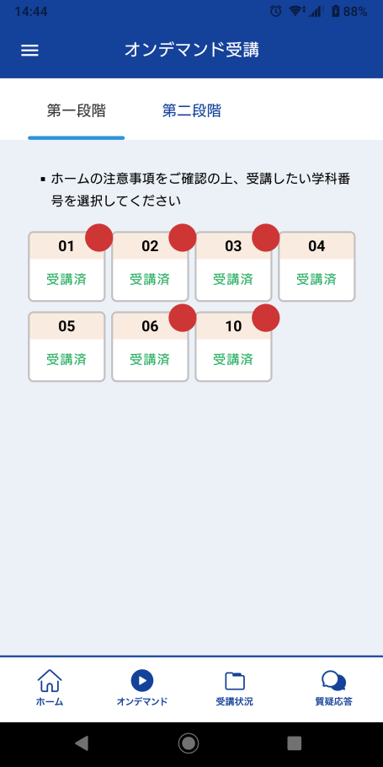
●理解度チェック
オンデマンド受講終了後、教習の理解度を確かめるための問題が出題されます。
合格するまで何度もチャレンジしてみましょう！（教習所によっては出題されない場合もあります）
理解度チェックは、対象の学科の受講が済んでいればいつでも解きなおすことができます。(※1,2)
※1. 解きなおすと、採点結果は常に上書きされます。
※2. 解答を右上の×ボタン等で途中で終了した場合、それまで解いた結果は保存されません。
理解度チェック機能は「オンデマンド」にて受講した学科
（ マークが付いた学科）のみ対象となります。
教習所の教室で受けた学科や自分でマークを入れた学科
（ マークが付いた学科）では出題されません。
済
済
未回答、もしくは不合格の学科には、学科番号の右上に●が付いています。タップして問題を解いてみましょう。
採点後、復習することもできます。
間違った問題をもう一度確認してみましょう。

Slide 14
［その他機能］
●受講状況
メニューの受講状況を選択すると自分の受講状況を確認・管理できます。
（第一段階の受講がすべて完了すると、第二段階へ進むことができます。）
済
オンデマンド教習で受講が完了した教習は
緑色の「済」マークが自動で付きます。
教習所で受講した教習は該当の学科番号を選択し、赤色の「済」マークを付けます。
間違って付けた場合は、再度選択することで「済」マークを消すことができます。
教習所が第二段階へ進むことを許可した場合に「ハイフン」が表示されます。
※教習所の設定によって異なります
済
ー
●質疑応答
オンラインで受講した教習内容について、質問をすることができます。
①メニューの質疑応答を選択します。
これまで受講した学科番号の
一覧が表示されます。
※オンラインで受講した学科のみ
②右下のペンマークを押すと
質問入力画面に遷移します。
質問を入力し、画面右上の
登録ボタンを押すと質問した
内容が表示されます。
③指導員から回答があると
以下のように表示されます。

Slide 15
オンライン学科教習の始め方(オンデマンド編)
［パソコンでのオンデマンド教習の始め方］
●ログイン方法
①お使いのパソコンのブラウザから以下のURLに
アクセスします。
https://study.neumann-line.net
②ログイン画面を表示させ、
・教習所コード
・教習生番号
・パスワード を入力してログインします。
チェックすると次回からはログイン情報の
入力を省略することができます。
※他の人も利用するPCでは
チェックしないでください。
対応ブラウザ
Microsoft Edge、Google Chrome
（Safari等、上記以外のブラウザからは
受講できません）

Slide 16
①左メニューのオンデマンドを
クリックします
②受講したい学科番号をクリックします。
未受講の学科です。
受講済の学科です。
オンデマンドでの
受講不可の学科です。
先行学科を受講しな
ければ受講できない
教習もあります。
③利用者の本人確認を行います。
パソコンに接続しているカメラを正面から注視
してください。
[OK]を押さずとも、自動的に認証が始まります。
確認が出来ない場合は、教習所様にご確認ください。
本人認証OKのときは画面上に
メッセージが表示されます。
本人認証ができない場合や何度も失敗する場合は
通われている教習所までご連絡ください。
④選択した学科番号に複数動画が設定されている
場合もあります。受講する動画を１つタップします。
※複数動画がある場合、どの動画を受講するかは
教習所様へご確認ください。
⑤受講したい学科番号をクリックすると
教習が始まります。

Slide 17
●受講態度チェック
AIが受講態度について、問題がある（居眠り、画面前に居ない、画面を見ていない）と判断した場合
「画面を見ているか確認します」のメッセージが出ますので、表示されたらOKボタンを押して下さい。
真ん中のOKをタップします
その時AIが判断した画像はこちらに表示されます。正面を見るよう座る位置などを上手く調整して下さい。
●受講キャンセルの場合について
「キャンセルする」を押下したら確認のメッセージが出ます。そのまま受講をキャンセルした場合、その受講はNGとなり最初から視聴する必要がありますのでご注意下さい。
受講を続ける場合は「受講を続ける」を押下しましょう

Slide 18
●理解度チェック
オンデマンド受講終了後、教習の理解度を確かめるための問題が出題されます。
合格するまで何度もチャレンジしてみましょう！（教習所によっては出題されない場合もあります）
理解度チェックは、対象の学科の受講が済んでいればいつでも解きなおすことができます。(※1,2)
※1. 解きなおすと採点結果は常に上書きされます。
※2. 解答を右上の×ボタン等で途中で終了した場合、それまで解いた結果は保存されません。
未回答、もしくは不合格の学科には、学科番号の右上に●が付いています。タップして問題を解いてみましょう。
理解度チェック機能は「オンデマンド」にて受講した学科
（ マークが付いた学科）のみ対象となります。
教習所の教室で受けた学科や自分でマークを入れた学科
（ マークが付いた学科）では出題されません。
済
採点後、復習することもできます。
間違った問題をもう一度確認してみましょう。
済

Slide 19
［その他機能］
●受講状況
メニューの受講状況を選択すると自分の受講状況を確認・管理できます。
（第一段階の受講がすべて完了すると、第二段階へ進むことができます。）
済
オンデマンド教習で受講が完了した教習は
緑色の「済」マークが自動で付きます。
教習所で受講した教習は該当の学科番号を選択し、赤色の「済」マークを付けます。
間違って付けた場合は、再度選択することで「済」マークを消すことができます。
教習所が第二段階へ進むことを許可した場合に「ハイフン」が表示されます。
※教習所の設定によって異なります
済
ー
●質疑応答
オンラインで受講した教習内容について、質問をすることができます。
①メニューの質疑応答を選択します。
これまで受講した学科番号の
一覧が表示されます。
※オンラインで受講した学科のみ
②右下のペンマークを押すと
質問入力画面に遷移します。
質問を入力し、画面右上の
登録ボタンを押すと質問した
内容が表示されます。
③指導員から回答があると
以下のように表示されます。

